Slide 1
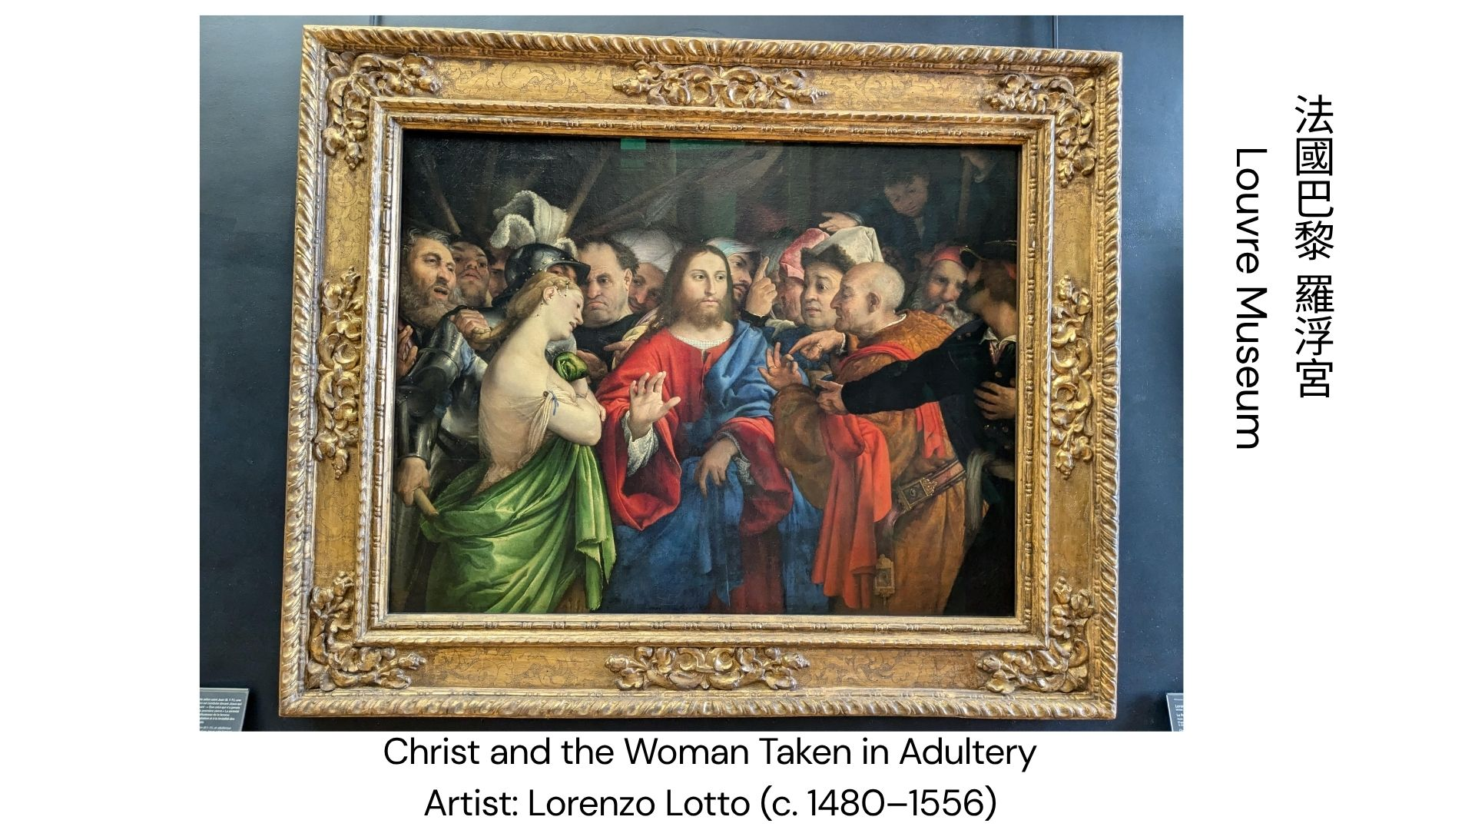

Slide 2




宗教畫線、耶穌畫圈
Line or Circle
約翰 8：1-11

Slide 3
宗教 vs 真理
字句叫人死、精意叫人活
哥林多後書 3:6

Slide 4
我就是道路、真理、和生命。
I am the Way, the Truth, and the Life.
約翰 John 14:6

Slide 5
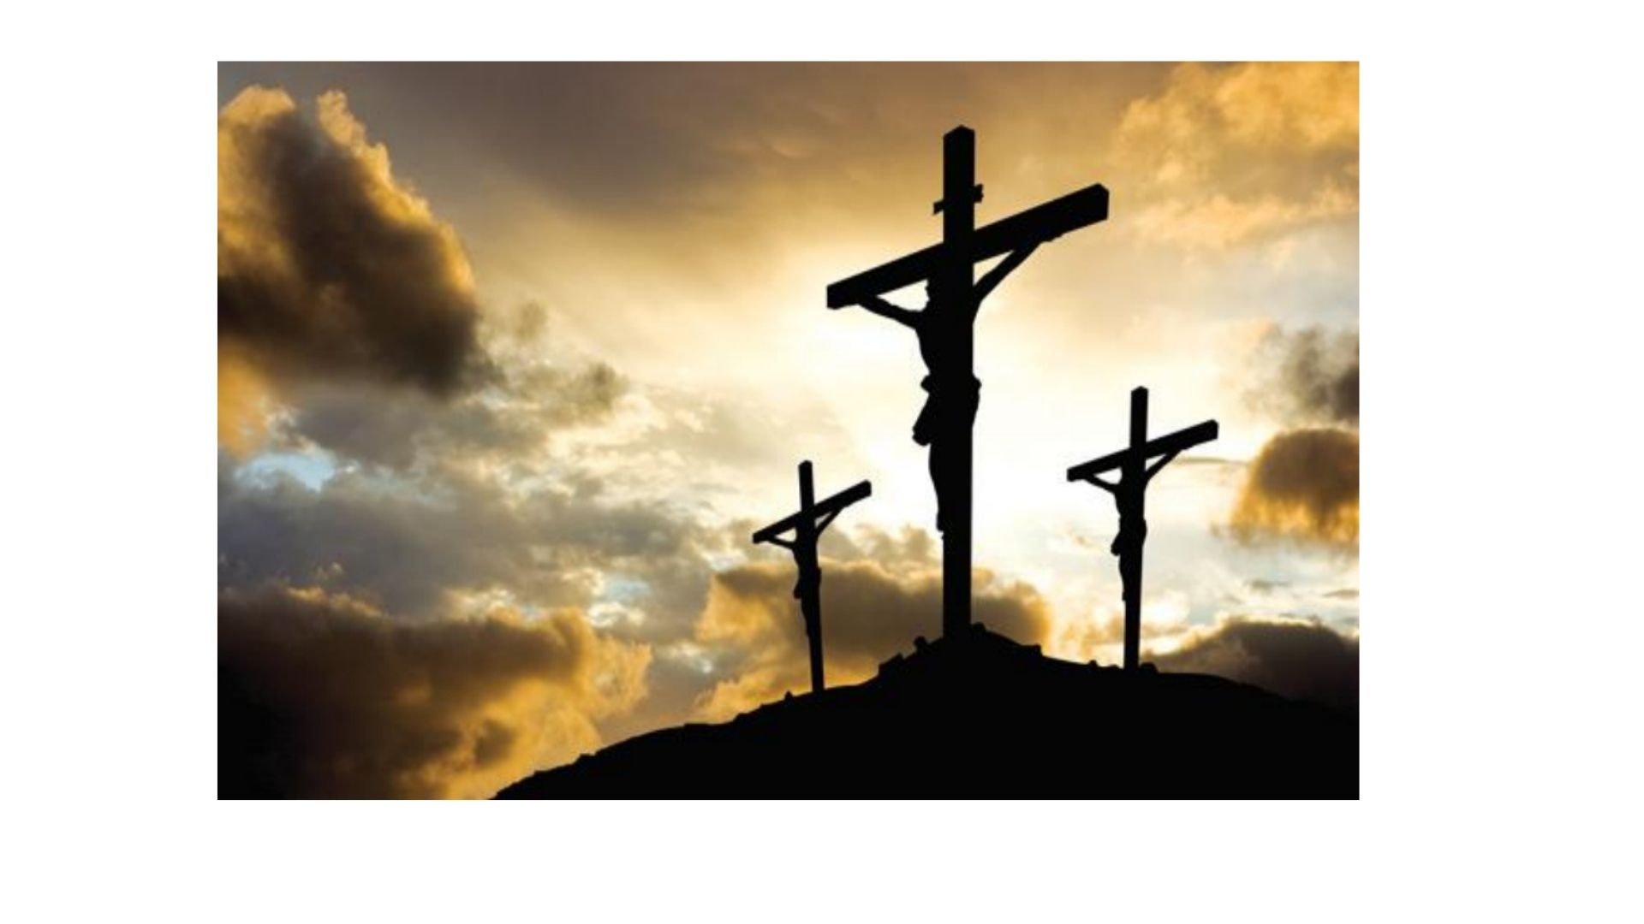

Slide 6
Grace silenced judgment

Slide 7
耶穌總是陪那失落的罪人到最後一刻
Grace NEVER give up on you!

Slide 8
分別的線
接納的圈
恩典的愛

Slide 9
耶穌面對
罪人 vs 惡人
彎腰 vs 直腰

Slide 10
太初有道，道與神同在，這道就是神。道成了肉身住在我們中間、充充滿滿的有恩典有真理...這就是父獨生子的榮光。
約翰福音 1：1

Slide 11
When Shame, Fear, and Guilt meets the light of Hope.

Slide 12
從恩典中站起來

